Slide 1

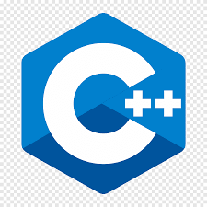
Programação Procedural
C e C++

Slide 2
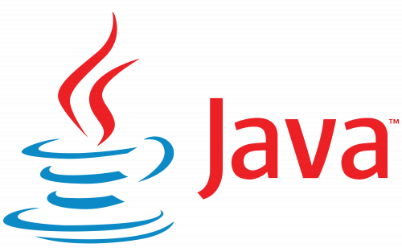
Orientação a Objetos
Java

Slide 3


Programação Funcional
Lisp e Haskell

Slide 4

Programação Lógica
Prolog

Slide 5
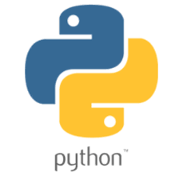
Linguagens Multi Paradigma
Python

Slide 6


